Slide 1

ГЕОГРАФИЯ
7-
КЛАСС
КАШКАДАРЬИНСКИЙ ФИЗИКО
-ГЕОГРАФИЧЕСКИЙ ОКРУГ. КЛИМАТ, ВОДЫ, ПОЧВЫ, РАСТИТЕЛЬНЫЙ И ЖИВОТНЫЙ МИР

Slide 2
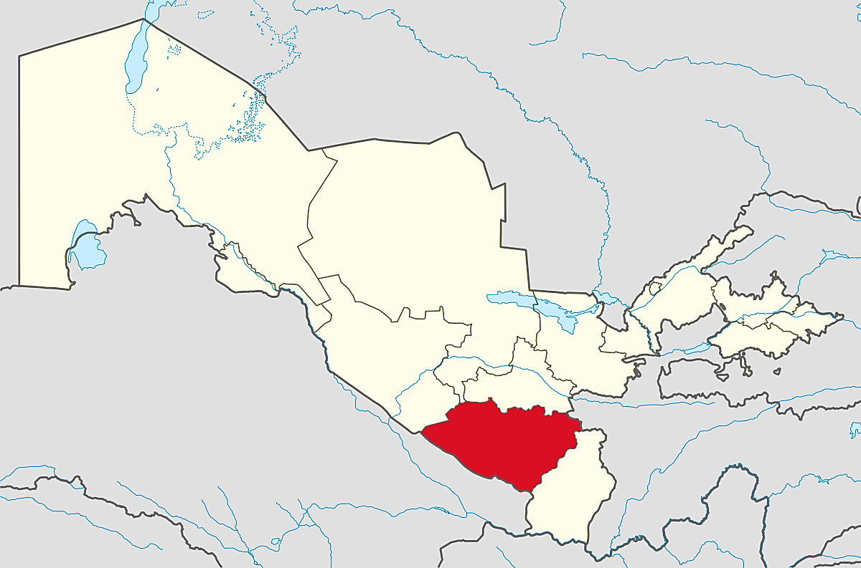
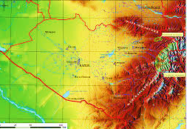
КАШКАДАРЬИНСКИЙ ФИЗИКО-ГЕОГРАФИЧЕСКИЙ ОКРУГ
Северная граница района проходит по Каратепинским, Зирабулакским, Зиявуддинским горам;
На Юге Узбекистана
западная граница — по возвышенностям Джаркак, Мубарек, Денгизкуль.
На востоке Гиссарские и на юго-востоке горы Байсунтау отделяют его от Сурхандарьин-
ского округа.
На юге и юго-западе пески Сундукли отделяют его от Туркменистана.

Slide 3
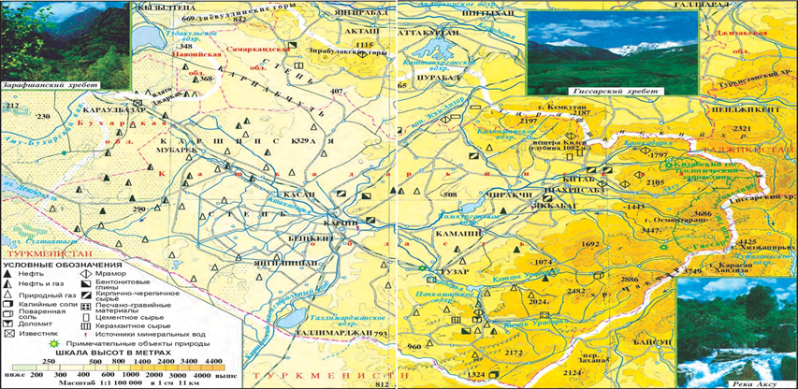
КАШКАДАРЬИНСКИЙ ФИЗИКО-ГЕОГРАФИЧЕСКИЙ ОКРУГ
В северной, северо-восточной и восточной частях расположены Зарафшанские, Гиссарские и Байсунские горы и их отроги. На северо-востоке Кашкадарьинского округа находятся, считающиеся западным продолжением Зарафшанского хребта, Чакылкалянские (Зебон 2336 м) и Каратепинские горы (Хасантепа 2197м)
К северо-западу от Джамской степи расположены невысокие Зирабулакские (вершина Зиндантау — 1115 м) и Зиявуддинские (вершина Дардкуль — 914 м) горы.

Slide 4

КАШКАДАРЬИНСКИЙ ФИЗИКО-ГЕОГРАФИЧЕСКИЙ ОКРУГ
В восточной части округа протянулся Гиссарский хребет и его отроги хребты Хазрет Султан, Чакчар, Байсунтау.
К юго-западу от Чакчарских гор расположены горные массивы Осмонтараш, Бешнау, Эшонмайдан.

Slide 5

КАШКАДАРЬИНСКИЙ ФИЗИКО-ГЕОГРАФИЧЕСКИЙ ОКРУГ
Карнабская и Джамская степи на северо-западе и севере округа
В западной части Кашкадарьинского округа расположена Каршинская степь
Нишанская степь в юго-восточной части.

Slide 6
КАШКАДАРЬИНСКИЙ ФИЗИКО-ГЕОГРАФИЧЕСКИЙ ОКРУГ
В Кашкадарьинском округе имеются месторождения газа, нефти, мрамора, гипса, полевого шпата, различных строительных материалов.

Slide 7
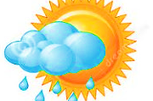


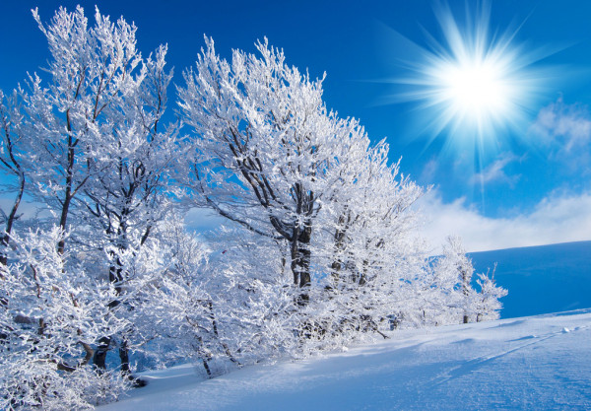
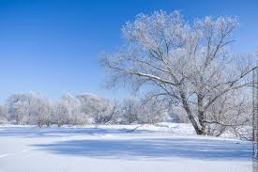
КАШКАДАРЬИНСКИЙ ФИЗИКО-ГЕОГРАФИЧЕСКИЙ ОКРУГ
Лето жаркое, сухое и продолжительное, зима относительно теплая.
С севера и востока округ окружен горами, которые преграждают путь холодным воздушным массам из Арктики и Сибири.
климат
Средняя температура января на равнине 0°...+2°С
С запада открыт путь для беспрепятственного проникновения сюда умеренных морских и субтропических воздушных масс.
Зимой в пределы округа иногда проникают холодные воздушные массы с севера и держатся несколько дней.
В такие дни температура опускается –23° C, –29°C

Slide 8


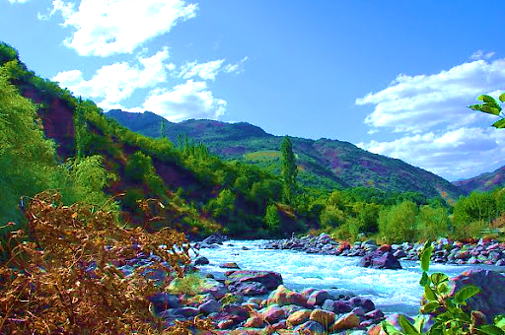
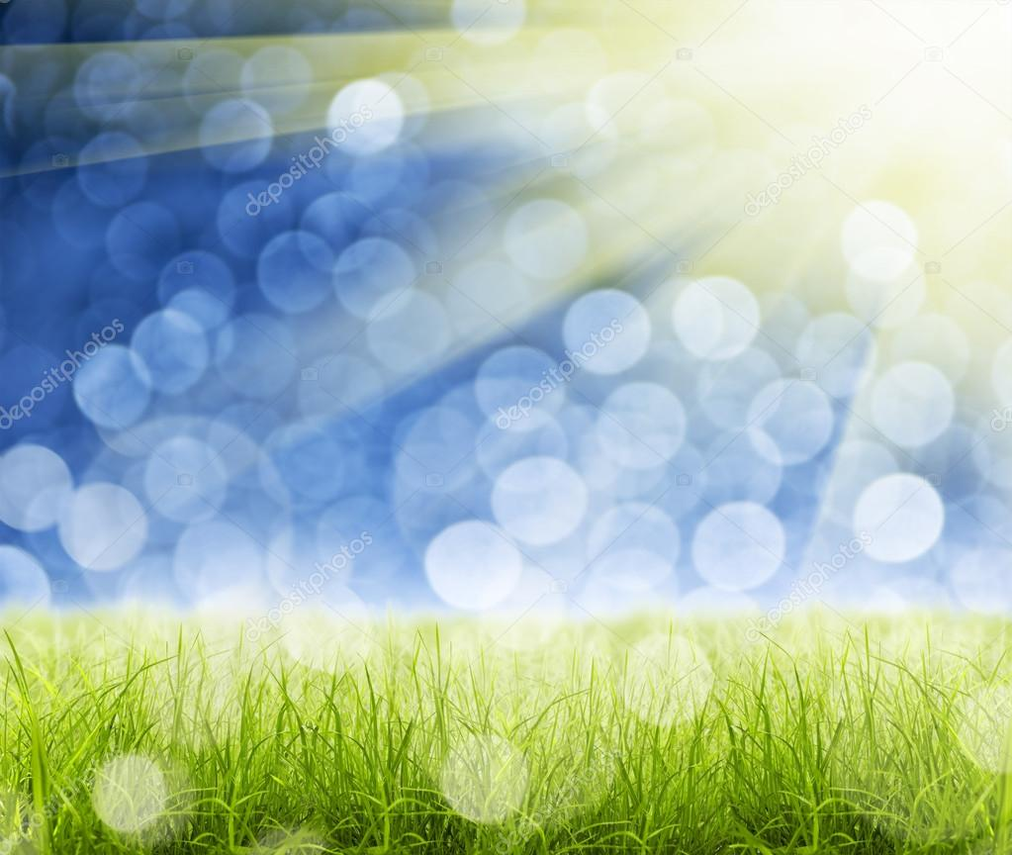
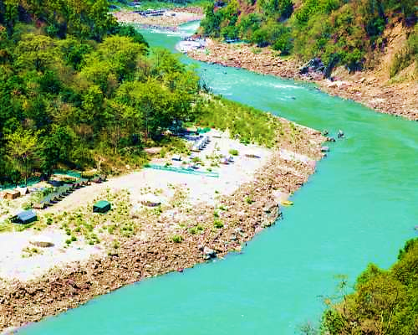
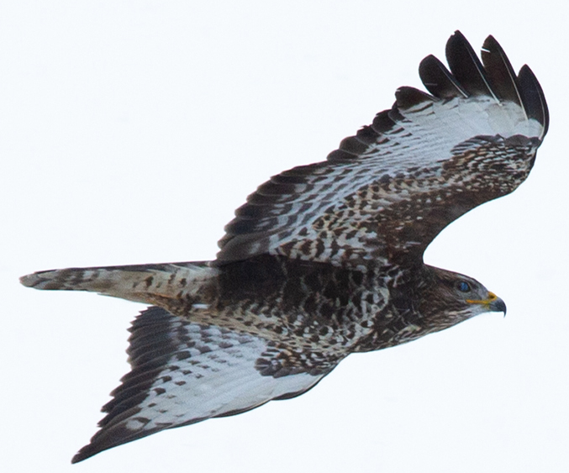


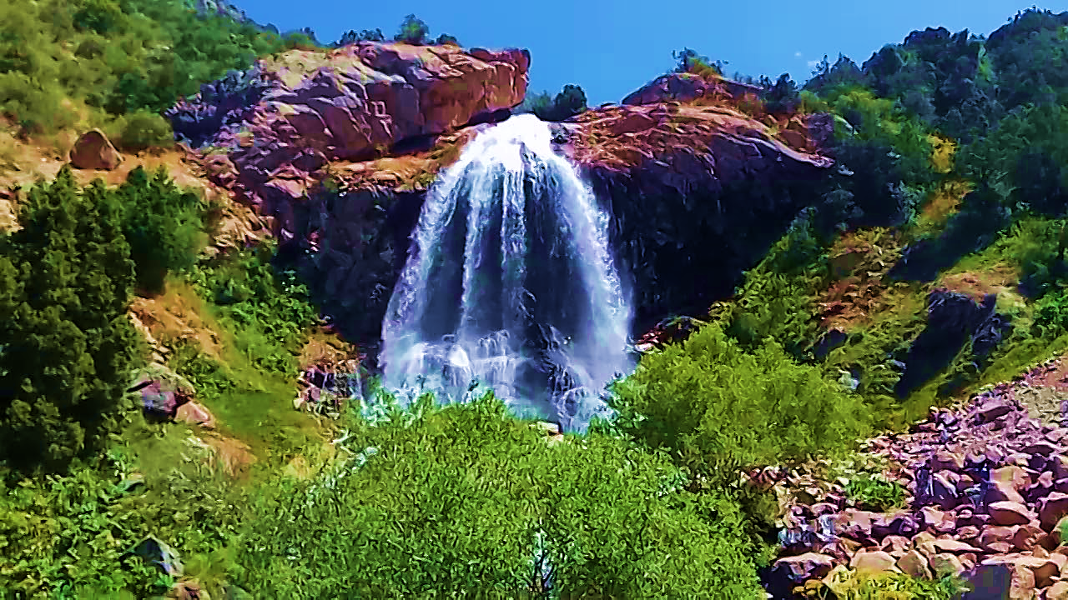
КАШКАДАРЬИНСКИЙ ФИЗИКО-ГЕОГРАФИЧЕСКИЙ ОКРУГ
Средняя температура июля +28...+29°С
Лето в равнинной части жаркое, сухое и солнечное.
Иногда максимальная температура поднимается до +46°С
климат
В округе весна начинается рано, а осень — поздно.
Годовое количество осадков в западной части округа 131– 155 мм, на северо-востоке 368–545 мм, в горах 700–800 мм.

Slide 9
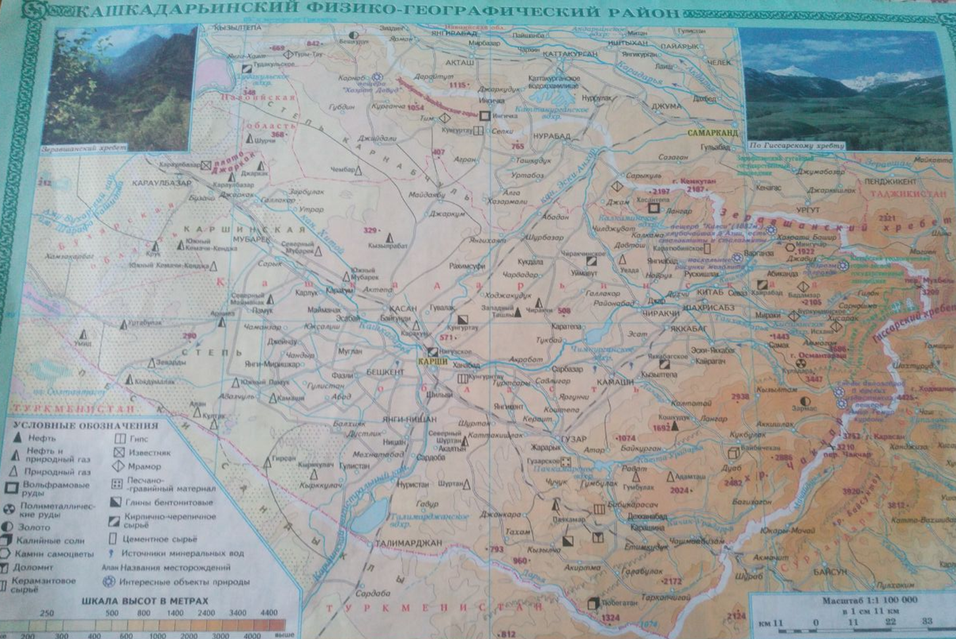
КАШКАДАРЬИНСКИЙ ФИЗИКО-ГЕОГРАФИЧЕСКИЙ ОКРУГ
р. Джиннидарья 57км
р.Кашкадарья 378км
р. Аксу 115км
р. Танхаздарья 104км
р. Яккабагдарья 108км
р. Гузардарья 68км

Slide 10
КАШКАДАРЬИНСКИЙ ФИЗИКО-ГЕОГРАФИЧЕСКИЙ ОКРУГ
Чимкурганское водохранилище
Пачкамарское водохранилище
Талимарджанское водохранилище

Slide 11
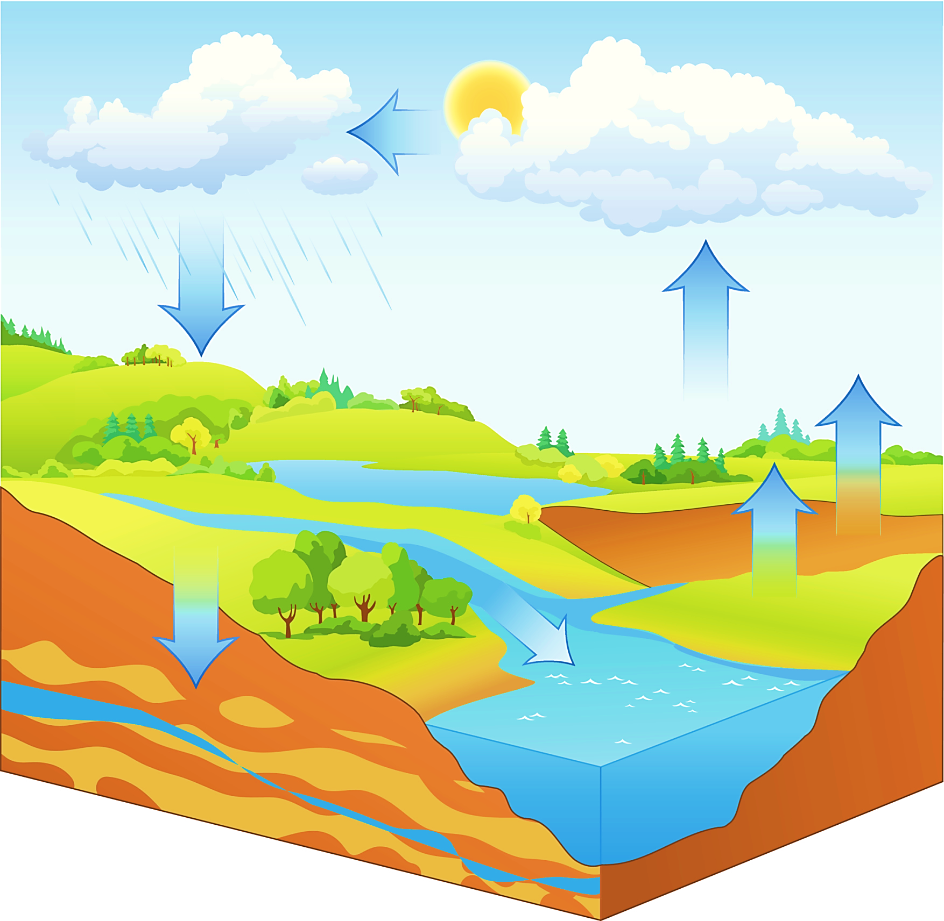
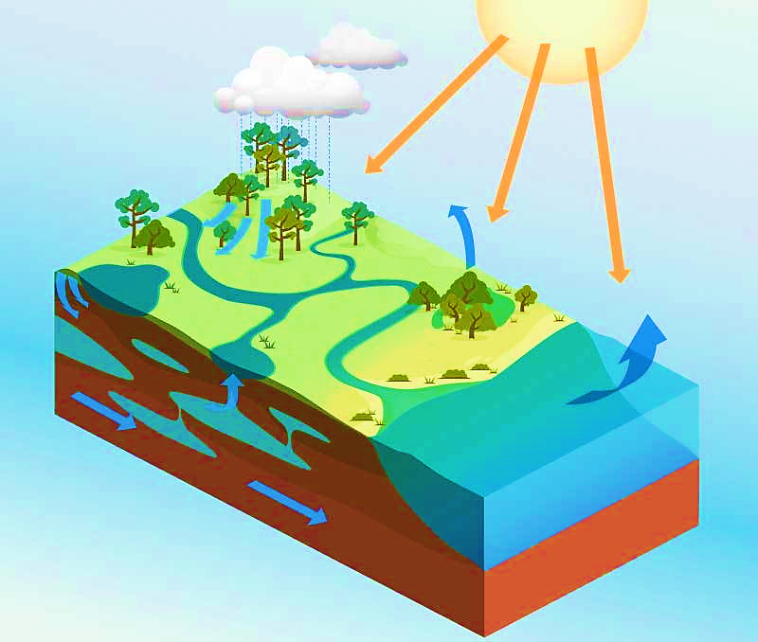
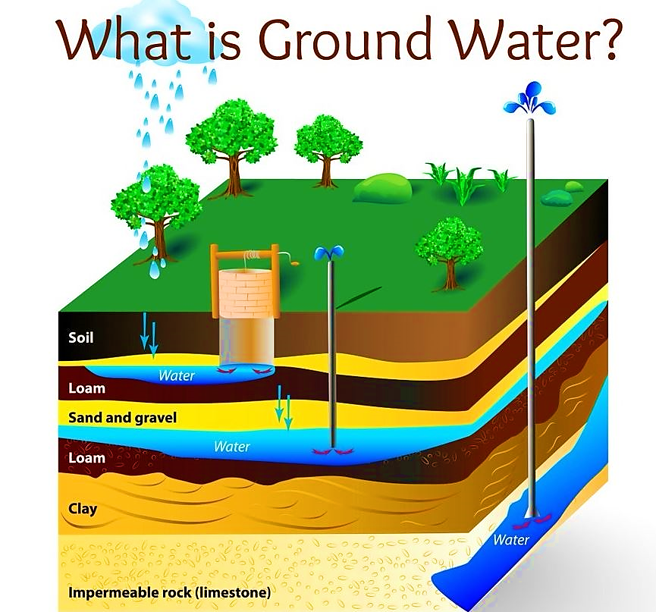
КАШКАДАРЬИНСКИЙ ФИЗИКО-ГЕОГРАФИЧЕСКИЙ ОКРУГ
Кашкадарьинский округ богат подземными водами. Здесь подземные воды пригодны для питья. Они используются населением в бытовых нуждах и в животноводстве. Кроме того здесь обнаружены целебные минеральные термальные воды.

Slide 12
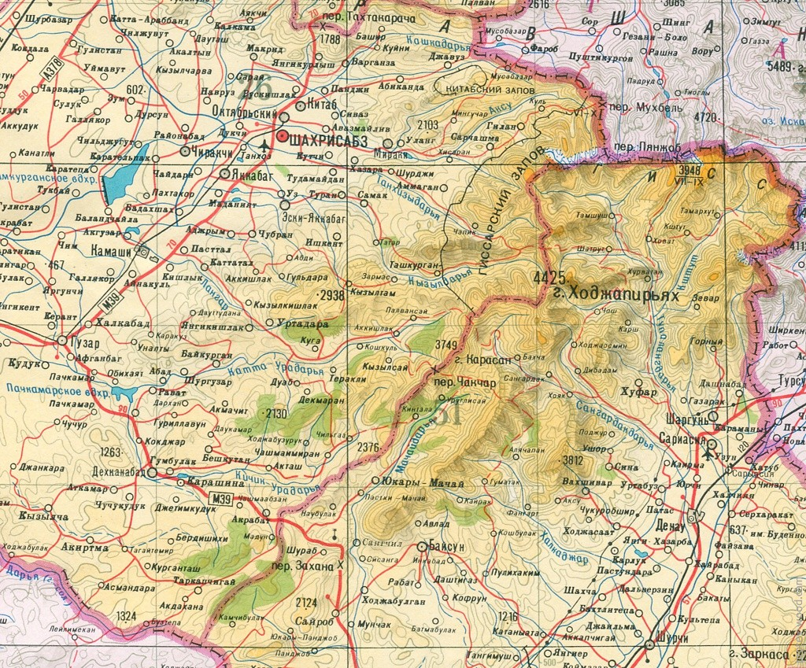
КАШКАДАРЬИНСКИЙ ФИЗИКО-ГЕОГРАФИЧЕСКИЙ ОКРУГ
В Кашкадаринской степи распространены в основном светлые сероземы. На западе встречаются также пустынные серо-бурые, песчаные, солончаковые и луговые почвы.
В горах распространены горно-коричневые и бурые почвы.
В равнинной части района широко распространены светлые сероземы. На адырах встречаются типичные и темные сероземы.

Slide 13
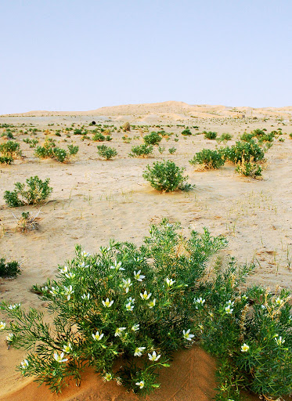
КАШКАДАРЬИНСКИЙ ФИЗИКО-ГЕОГРАФИЧЕСКИЙ ОКРУГ
Растения равнинной западной части и пустыни Сундукли
Джузгун, песчанная осока, селин, кузиния,
кандым, колючелистник,
частуха обыкновенная, саксаул
Глинистые пустыни:
полынь, янтак,солянка, тысячилистник,
злаковые растения

Slide 14
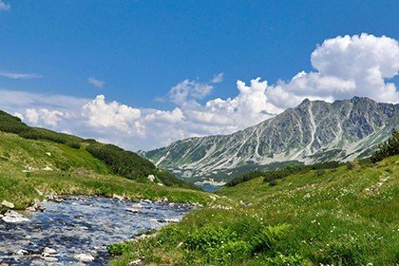
КАШКАДАРЬИНСКИЙ ФИЗИКО-ГЕОГРАФИЧЕСКИЙ ОКРУГ
На адырах:
эфемеры и эфемероиды, полынь белая, бюрган, пырей, кузиния, кросалия, фломис, миндаль, барбарис, боярышник

Slide 15
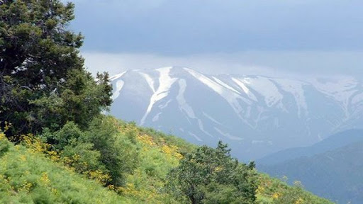
КАШКАДАРЬИНСКИЙ ФИЗИКО-ГЕОГРАФИЧЕСКИЙ ОКРУГ
Склоны гор, расположенные на высоте 1 500-2 500 м, покрыты разнообразной травянистой растительностью, деревьями и кустарниками.
Из трав здесь произрастают пырей ползучий, полынь, типчак, дикий ячмень, эремурус.
Из деревьев - арча, орех, клен, береза, тал, тополь, миндаль, фисташка, алыча, боярышник.

Slide 16
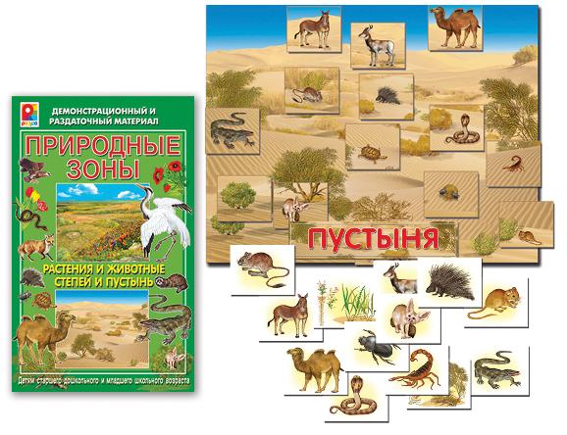
КАШКАДАРЬИНСКИЙ ФИЗИКО-ГЕОГРАФИЧЕСКИЙ ОКРУГ
В равнинной части водятся приспособленные к пустынным условиям животные — суслик, тушканчик, мышь песчанка, ящерицы, варан, змеи, волк, лисица, джейран.

Slide 17
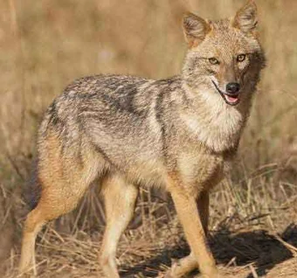
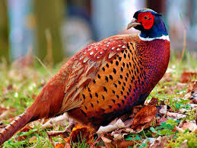
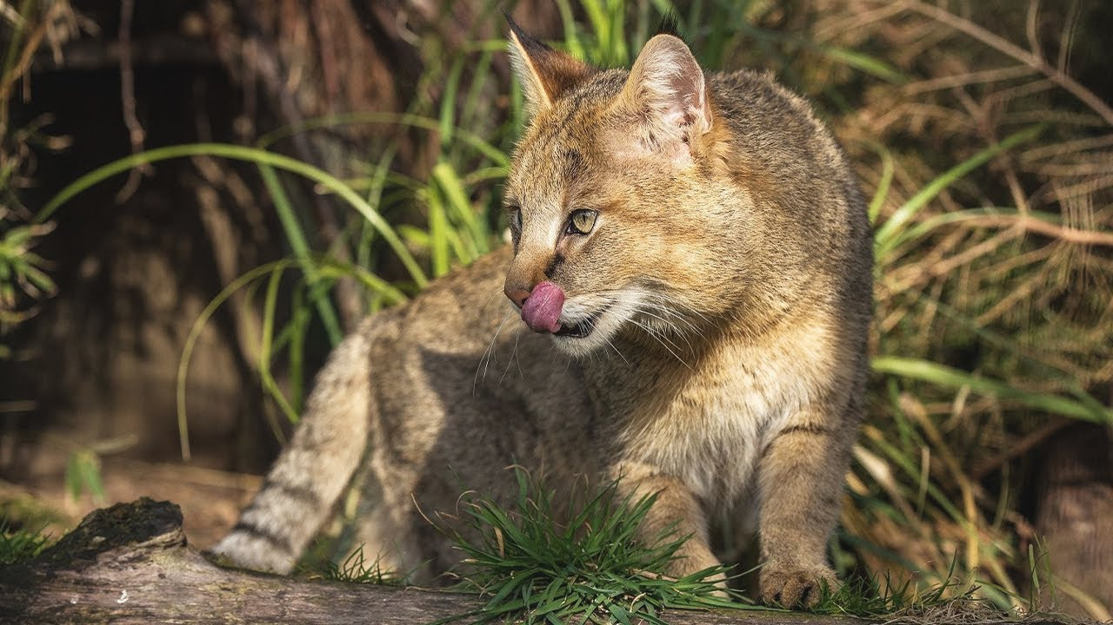
КАШКАДАРЬИНСКИЙ ФИЗИКО-ГЕОГРАФИЧЕСКИЙ ОКРУГ
В тугаях по речным долинам встречаются шакал, фазан, камышовый кот.

Slide 18
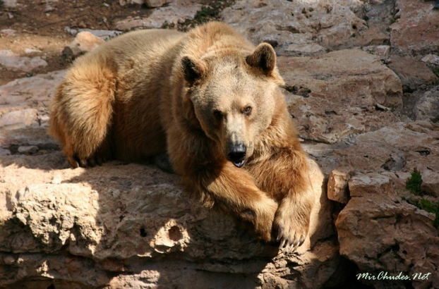
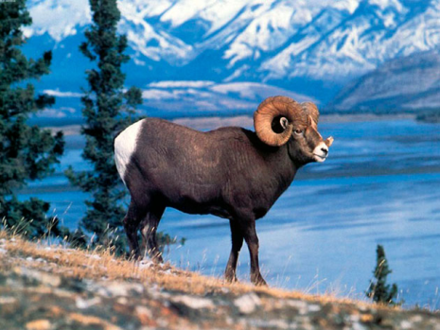
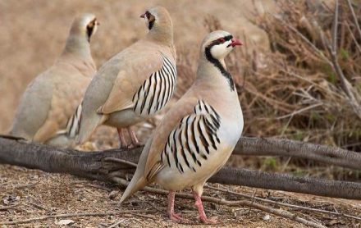
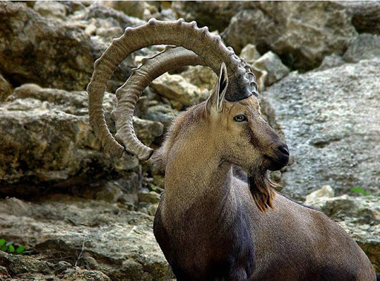
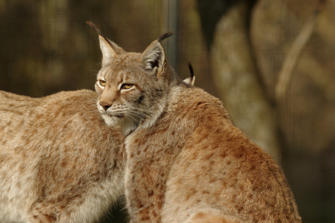
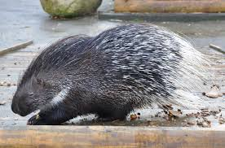
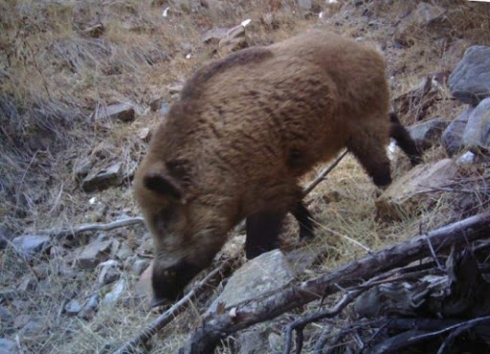
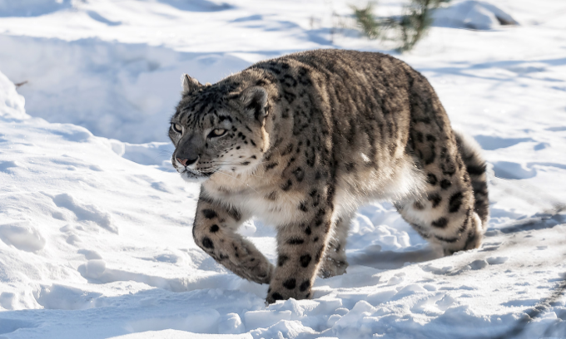
КАШКАДАРЬИНСКИЙ ФИЗИКО-ГЕОГРАФИЧЕСКИЙ ОКРУГ
В горах обитают медведь, горный козел, горный баран, барсук, волк, кабан, рысь, лесная крыса, сурок краснохвостый, хорек (серый), куница, дикобраз, беркут, голубь и другие животные и птицы.

Slide 19
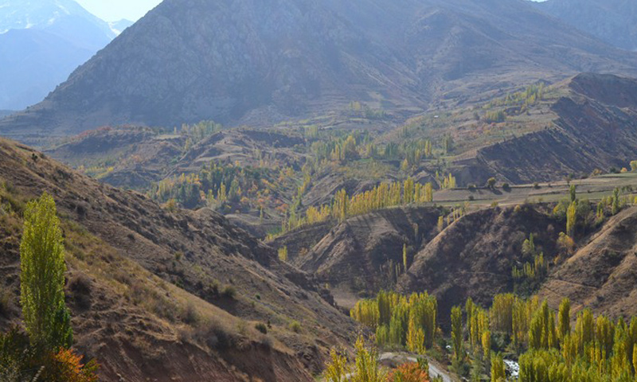
КАШКАДАРЬИНСКИЙ ФИЗИКО-ГЕОГРАФИЧЕСКИЙ ОКРУГ
Гиссарский заповедник
В западной части Гиссарского хребта расположен Гиссарский заповедник. Площадь заповедника 78 тыс. гектаров. Здесь охраняются два вида арчи — зарафшанская и полушаровидная, из животных — гиссарский белокоготный медведь, снежный барс, горный козел, кабан, кеклик, туркестанская рысь, архар, олень и др.

Slide 20
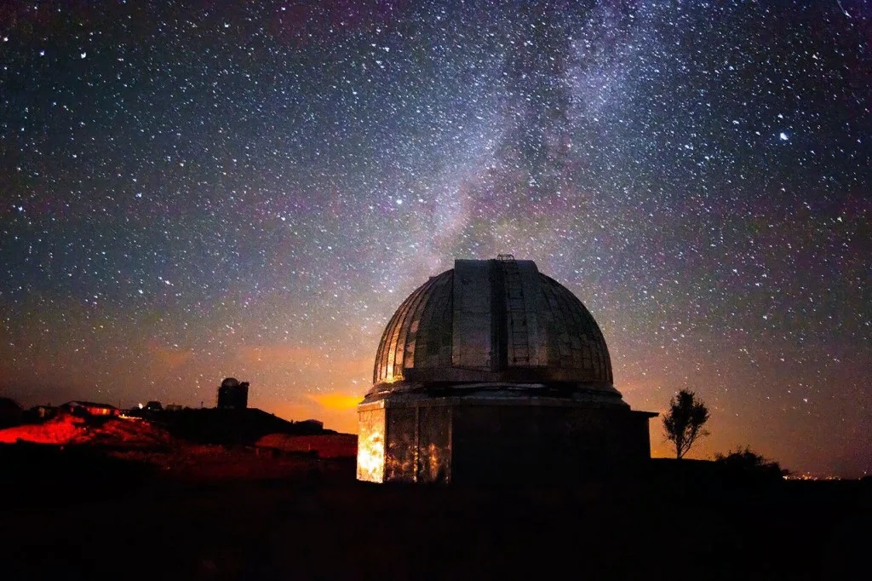
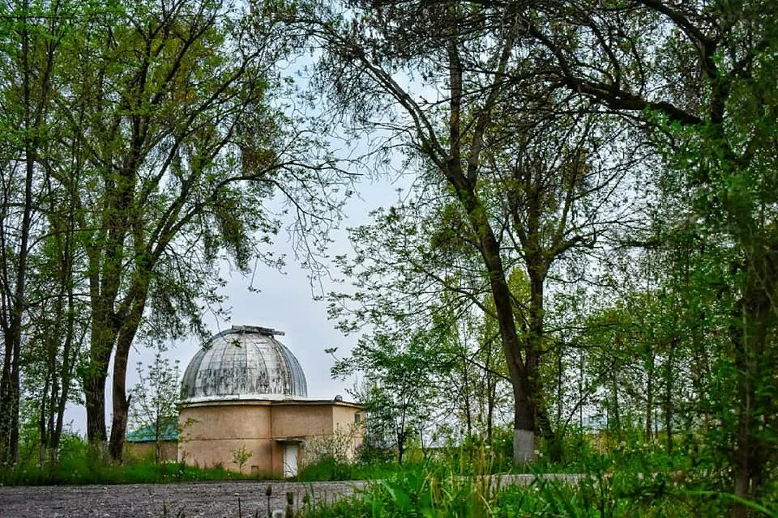
КАШКАДАРЬИНСКИЙ ФИЗИКО-ГЕОГРАФИЧЕСКИЙ ОКРУГ
Китабская широтная станция
Научное учреждение мира,
которое изучает магнитные полюсы Земли

Slide 21


ЗАДАНИЯ ДЛЯ САМОСТОЯТЕЛЬНОЙ РАБОТЫ
1. Прочитать тему Кашкадарьинский физико-географический округ.
2. Ответить на вопросы.

